Slide 1
Prosjektoppdatering
01.10.2024

Slide 2
Tilpasse simuleringen til eksperimentelt
Doble-layer capicitance kommer fra å definere ”options: surface differential” i simuleringsmodellen → gir semisirkel
Parametre i simuleringen som påvirker størrelse og form på semisirkelen er
Positive electrode double-layer capacity [F.m-2]
Negative electrode double-layer capacity [F.m-2]
Scipy.minimize “sum of square difference” mellom punktene i den simulerte og eksperimentelle grafen er ekstremt sensitiv på initielle parametre
Tror dette kan komme av locale minima
Bruker particle swarm optimization (PSO) istedet! (pyswarms)
Ikke gradient-basert! (slipper problem med locale minima)

Slide 3
Pyswarms
Basert på ”flokk med fugler” eller “sverm av fisker” – eller “samling av partikler”
Hver “partikkel” representerer et sett med parametre
Partiklene har en fart og en posisjon og beveger seg rundt i et “løsningsrom” for å finne posisjonen til den optimiserte løsningen
Hvordan partiklene forflytter seg avhenger av
1) ønske om å søke etter løsningen individuelt
2) påvirkning fra gruppa i helhet om å nærme seg løsningen (global best)
( 3) hvor mye av farten partikkelen skal beholde når den søker)
Observasjon: ikke sensitive på initielle parametre slik som scipy.minimize☺

Slide 4
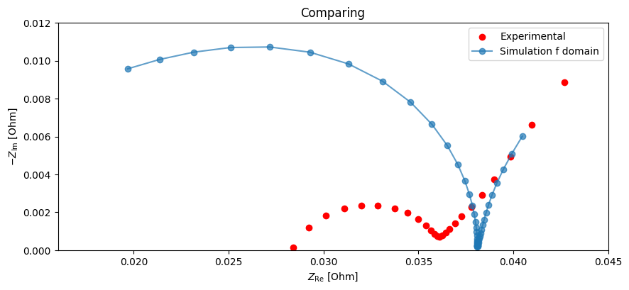
Results
Comments: Its much better, however the semicircle is in much need of tuning

Slide 5
ECM
Verktøy for å finne et bedre estimat på double-layer capicitance → forbedre semisirkelen i modellen
Setter hver “effect” i batteriet lik en fysisk komponent i en ekvivalent krets.

